Slide 1
UNAIDS | February 2022
Estimations de VIH 2022: Inclusion des populations clés en Afrique subsaharienne
Keith Sabin, UNAIDS-Data for Impact

Slide 2
Résultats des estimations du VIH : nouvelles infections

Slide 3
Variation en pourcentage de l'incidence estimée, 2010-2020, Mondial
Cible mondial

Slide 4
Méthodes actuelles pour les résultats des populations clés
Basé sur:
Peu d'estimations de Spectrum
Estimations des modes de transmission
Pas de prise en compte du TAR

Slide 5
Nouvelles méthodes en cours de développement
Nécessite plus de données que précédemment collectées
Nécessité d'évaluer la qualité de la collecte de données
Certaines données communiquées à l'ONUSIDA ne sont pas documentées
Continuer à imputer les estimations là où les données manquent«
L'absence de données n'est pas une preuve d'absence"
Le processus sera intégré dans les ateliers Spectrum à l'avenir
La saisie de données fera partie du futur EPP
Les fiches techniques feront partie de PJNZ

Slide 6
Manuel sur les populations clés
Estimations ONUSIDA pour 2022
Épidémies généralisées
Oli Stevens -15 décembre 2021

Slide 7
Vue d’ensemble
Objectifs et contexte
Recherche de nouvelles données sur les KP
Saisie de données
Examen et validation des données
Création d’estimations consensuelles
Estimations des nouvelles infections par le VIH
Téléchargement sur Spectrum

Slide 8
Objectifs à long terme
Intégrer les données sur les populations clés dans l'estimation de l'incidence
Évoluer vers des modèles axés sur le comportement qui reflètent la dynamique de la transmission
par ex., le modèle d'épidémie de SIDA en Asie du Sud-Est
Très gourmand en données ; non disponible actuellement en Afrique subsaharienne

Slide 9
Objectifs de 2022
Nouvelle composante des estimations dans Spectrum
Chercher à créer des estimations des nouvelles infections par le VIH au niveau national par :
des professionnelles du sexe (PS)
des hommes ayant des rapports sexuels avec des hommes (HSH)
des consommateurs de drogues injectables (PWID)
des personnes transgenres (TG)
Se concentrer sur la consolidation des données et l’examen de leur disponibilité et de leur qualité

Slide 10
Objectifs de 2022
Nous avons besoin d'estimations au niveau national de :
la taille des populations
la prévalence du VIH
la couverture des ART
par groupe de population clé

Slide 11
Objectifs de 2022
Nous avons besoin d'estimations au niveau national de :
la taille des populations
la prévalence du VIH
la couverture des ART
par groupe de population clé
C'est un défi car :
les données sur les KP ne sont pas collectées fréquemment
la surveillance est concentrée dans les zones urbaines
la taille des échantillons est faible

Slide 12
Manuel des populations clés
Un nouveau classeur Excel a été créé pour faciliter ce processus, qui sera disponible dans votre organisation de fichier des données sur le SIDA
Il est conçu pour être utilisé avec le document d'orientation sur les populations clés
Quatre étapes :
Saisie de données
Examen et validation
Création d’estimations consensuelles
Estimation des nouvelles infections par le VIH

Slide 13
Manuel des populations clés
Manuel pré-rempli avec les données :
du suivi mondial de la lutte contre le sida de l’ONUSIDA
de l’atlas des populations clés de l'ONUSIDA
de la base de données de surveillance du Fonds mondial
de la base de données de surveillance des populations clés des CDC
des examens systématiques de la littérature universitaire
Dans la mesure du possible, toutes les données ont été obtenues et vérifiées auprès de sources primaires

Slide 14
Résultats préliminaires

Slide 15
Résultats préliminaires

Slide 16
Section 1 : Recherche de nouvelles données

Slide 17
Questions ?

Slide 20
Section 2 : Saisie de données

Slide 21
Saisie de données
Objectif : S'assurer que toutes les données de surveillance disponibles sont saisies dans la fiche
Les données préremplies sont un bon début, mais les sources manqueront.
Les données les plus récentes (les plus précieuses) sont souvent absentes.

Slide 26
Défis communs
Découverte de toutes les données disponibles
Recherche des rapports restants
Désagrégation des estimations de la taille des populations par méthode
Convertion des estimations des cascades

Slide 27
Section 3 : Validation

Slide 28
Processus de vérification des données
Objectif : Sélectionner les données que nous estimons être de bonne qualité pour créer des estimations au niveau national
Quelles méthodes ont été utilisées ?
Quelle était la définition de population clé (KP) ?
Des inquiétudes concernant l'étude ?
La mise en œuvre ?
Le calendrier ?
La taille des échantillons ?

Slide 31
Comparaison avec toutes les données régionales des KP
Impossible de comparer directement les estimations de la taille de la population, la prévalence du VIH ou la couverture du traitement antirétroviral
Taille de la population = comptage
En fonction de la population nationale
Prévalence du VIH et couverture des ART
Varient selon les pays - comment faire une comparaison directe ?

Slide 32
Comparaison avec toutes les données régionales des KP
Convertir la taille des populations en proportions de la population
$$\frac{\#FSW}{15−49 female population}$$
Convertir la prévalence du VIH et la couverture des ART en ratios par rapport à la prévalence du VIH et couverture des ART de la population totale
$$\frac{FSW ART coverage}{15−49 female ART coverage}$$

Slide 33
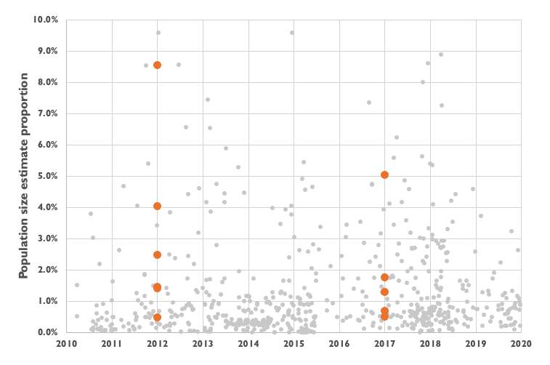
Taille estimée de la population

Slide 34
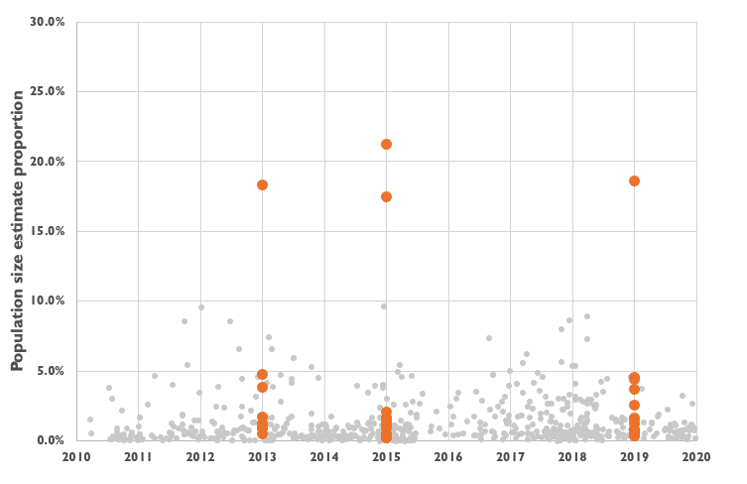
Taille estimée de la population

Slide 35
Prévalence du VIH

Slide 36
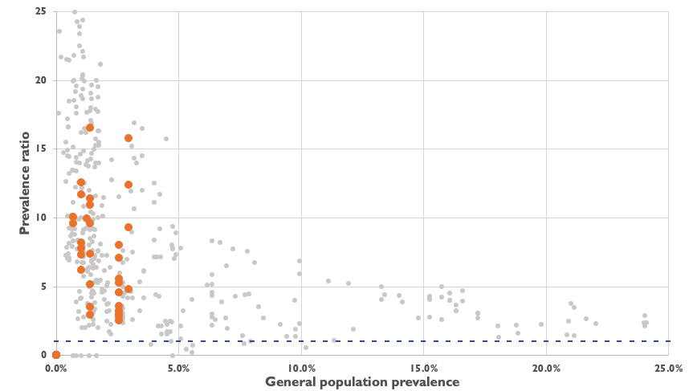
Prévalence du VIH

Slide 37
Défis communs
Qu'est-ce qui est « préoccupant » et qu'est-ce qui est « gênant » ?

Slide 38
Section 4 : Création d’estimations consensuelles

Slide 39
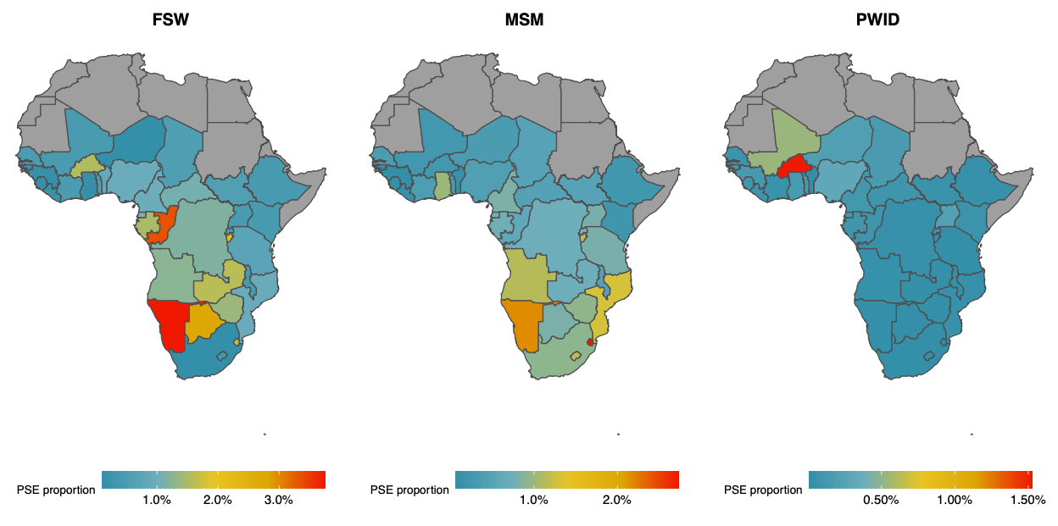
Estimations du consensus
Objectif : À l'aide des données qui ont passé l'examen, créer des estimations au niveau national de la PSE, de la prévalence du VIH et de la couverture des ART
Deux possibilités :
Données locales limitées ou inexistantes → Utiliser des estimations modélisées
Données locales disponibles → Moyenne pondérée des données infranationales

Slide 40
Estimations du consensus
Taille des populations :
Moyenne des données validées
Rapport urbain / rural
Proportion de la population vivant en zones urbaines

Slide 41
Estimations du consensus
Taille des populations :
Moyenne des données validées
Rapport urbain / rural
Proportion de la population vivant en zones urbaines
Prévalence du VIH et couverture des ART
Moyenne des données validées

Slide 42
Défis communs
Comment équilibrer le changement :
Définitions de KP
Méthodes de collecte des données
Année de collecte des données ?
Qu'est-ce qui est représentatif au niveau national ?

Slide 43
Section 5 : Estimations des nouvelles infections

Slide 44
Estimations des nouvelles infections
Objectif : Comparer les estimations du consensus avec les modèles existants
Si les estimations du consensus sont similaires aux saisies du modèle :
Utiliser les estimations modélisées des nouvelles infections comme estimations pour 2022
En cas de différence, l'ONUSIDA et Avenir Health vous aideront à réexécuter les modèles d'objectifs en utilisant les estimations consensuelles comme saisies du modèle

Slide 45
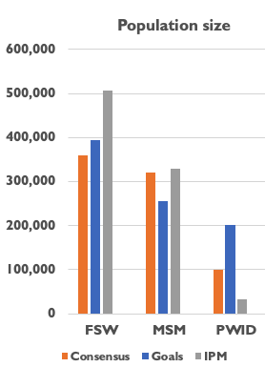
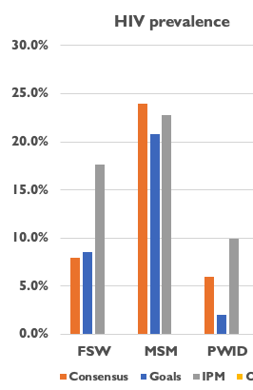
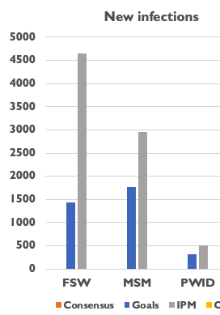
Estimations des nouvelles infections

Slide 46
Section 6 : Télécharger sur Spectrum

Slide 47
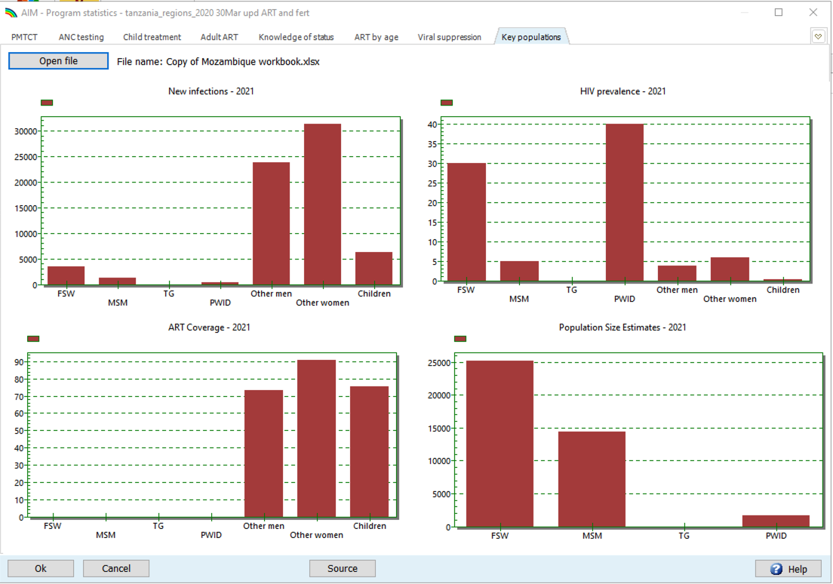

Slide 48
Télécharger sur Spectrum
L'affichage de Spectrum désagrège le nombre total de nouvelles infections par sexe et par groupe de population clé
Le manuel peut être téléchargé sur Spectrum à tout moment après la mise en place de l'EPP et des IRR

Slide 49
Des questions ?

